Slide 1
Staff Management
Author: Willian
Date: 2020/05/08

Slide 2
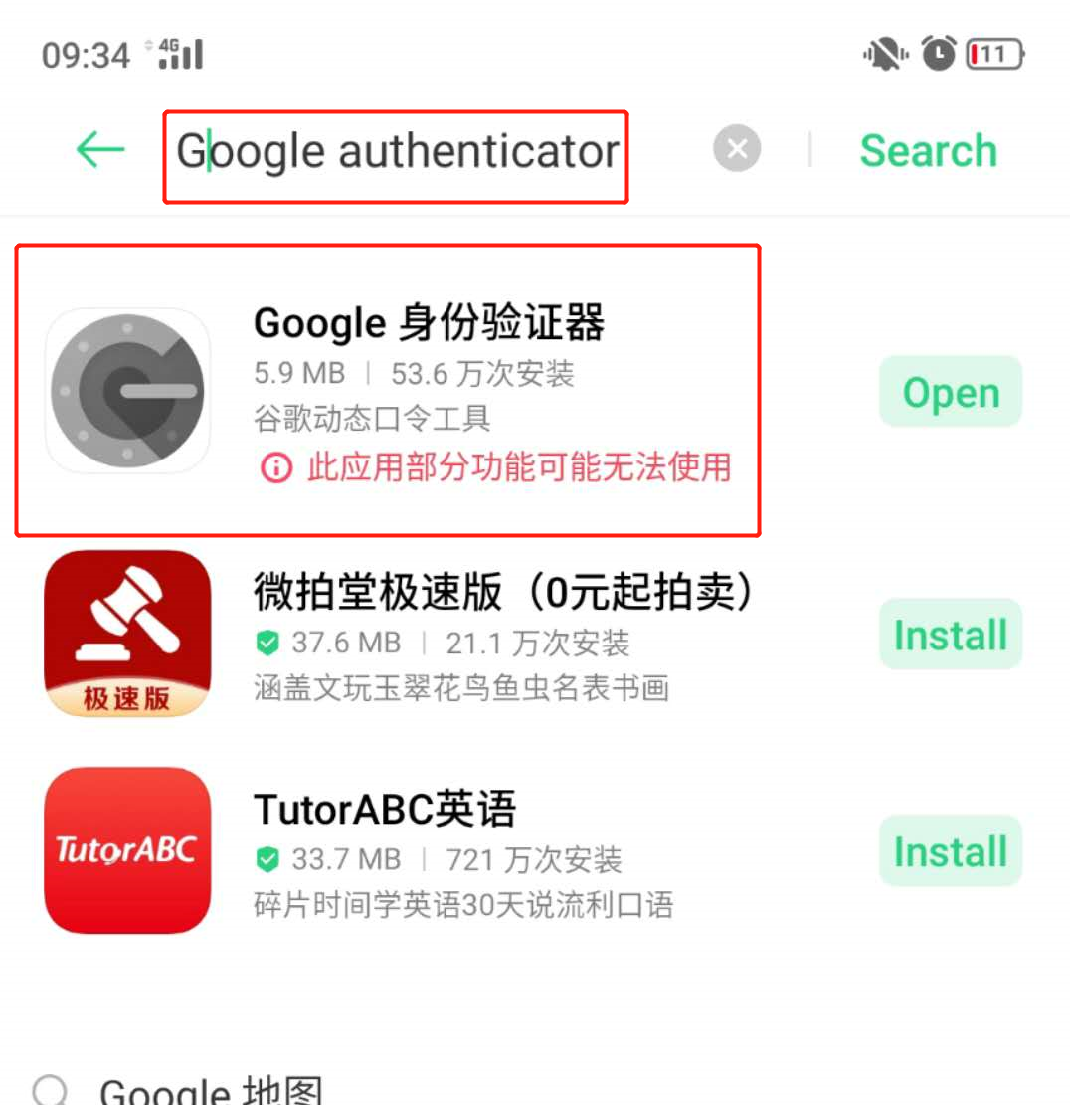
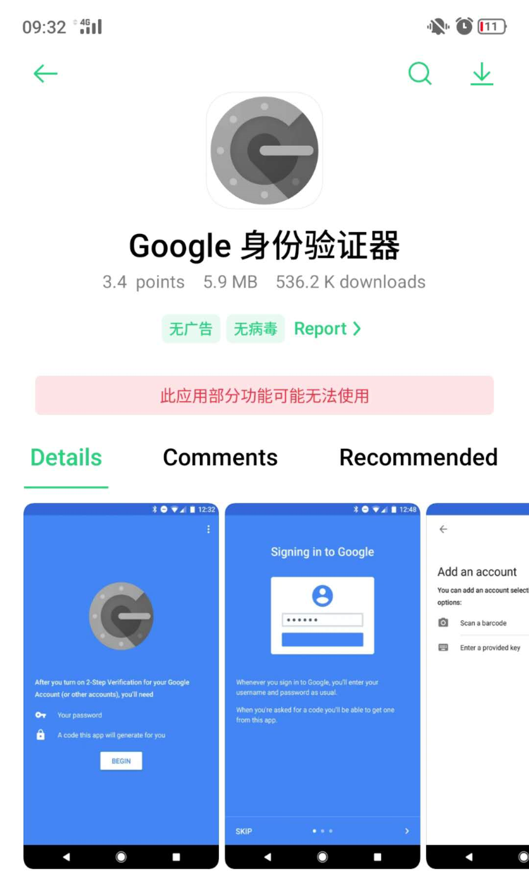
New Staff Application: Binding Google authenticator
Create
Save
Submit
Activate
Binding Google authenticator
Binding MAC address
1. Phone ထဲမွ Google Playstore တြင္ Google authenticator လုိ႔ ရွာdownload ဆြဲပါ။

Slide 3
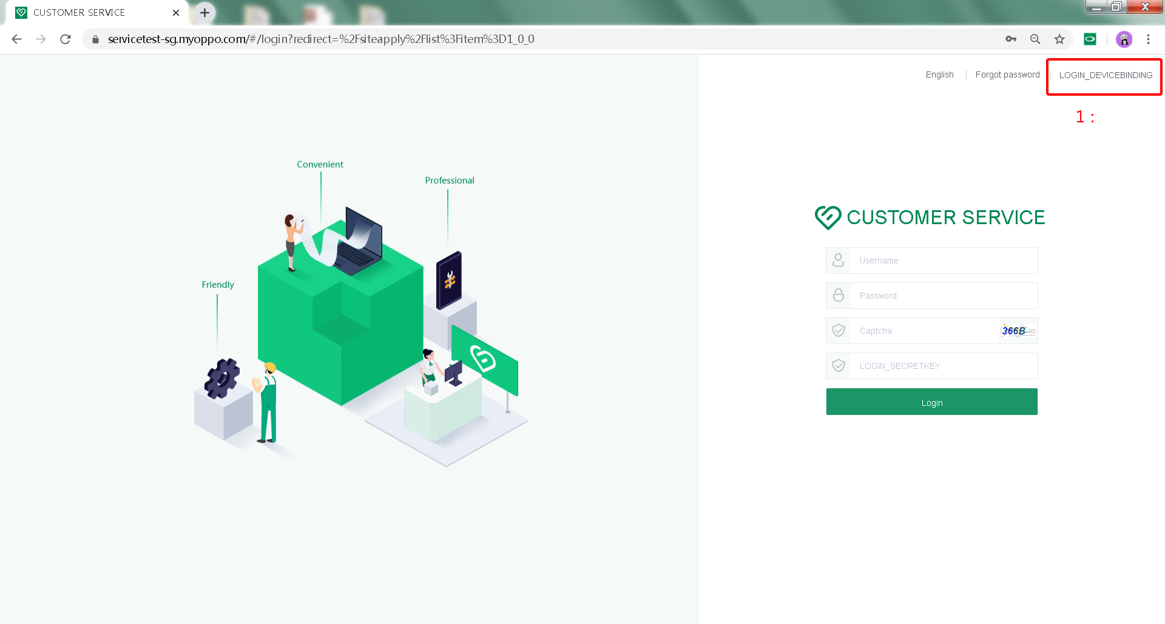
New Staff Application: Binding Google authenticator
Create
Device Binding
1
Save
Submit
Activate
Binding Google authenticator
Computer ထဲတြင္ ညာဘက္အေပၚေထာင့္မွ Device Binding ကိုနွိပ္ပါ။
Binding MAC address

Slide 4
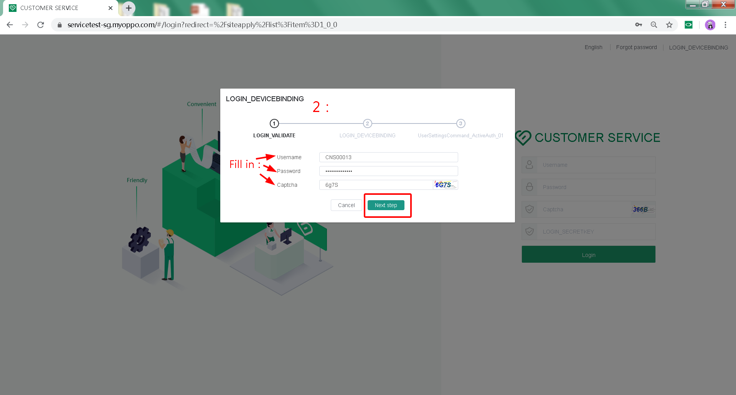
New Staff Application: Binding Google authenticator
Create
Device Binding
2
Save
Submit
Activate
Binding Google authenticator
2.ယခုစာမ်က္နွာေပၚလာလွ်င္ မိမိအေကာင့္ User name , Password, Captcha Code ထည့္ပါ။Next step နွိပ္ပါ။
အခ်ိန္ၾကာသြားလွ်င္ Captcha Codeကို Update လုပ္ရန္ Captcha ကိုနွိပ္ၿပီးမွေပၚလာေသာ Captcha ကိုထည့္ပါ။
Binding MAC address

Slide 5
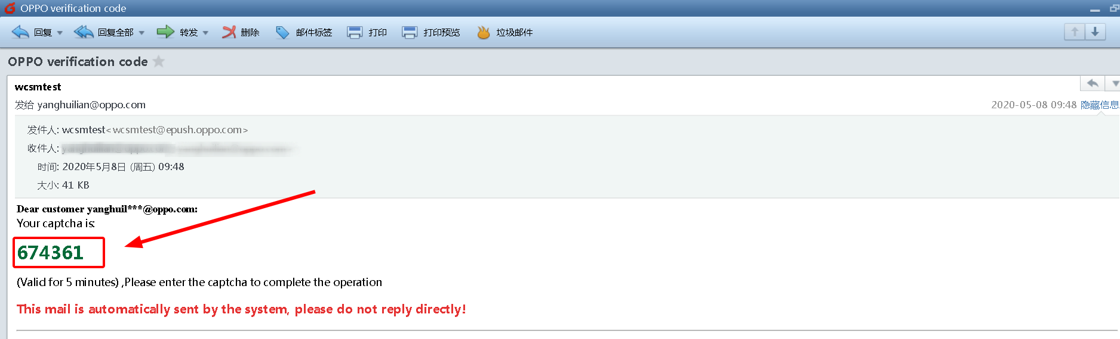
New Staff Application: Binding Google authenticator
Create
3
Save
Submit
30
Activate
Binding Google authenticator
3.သင္႔ gmail ထဲသို႔ Verification Code ေရာက္လာလိမ္႔မည္။
သတ္မွတ္။ ။ ဤ Verification Codeသည္ မိနစ္30 အတြင္းသာ အသုံးျပဳလို႔ရသည္။
Binding MAC address

Slide 6
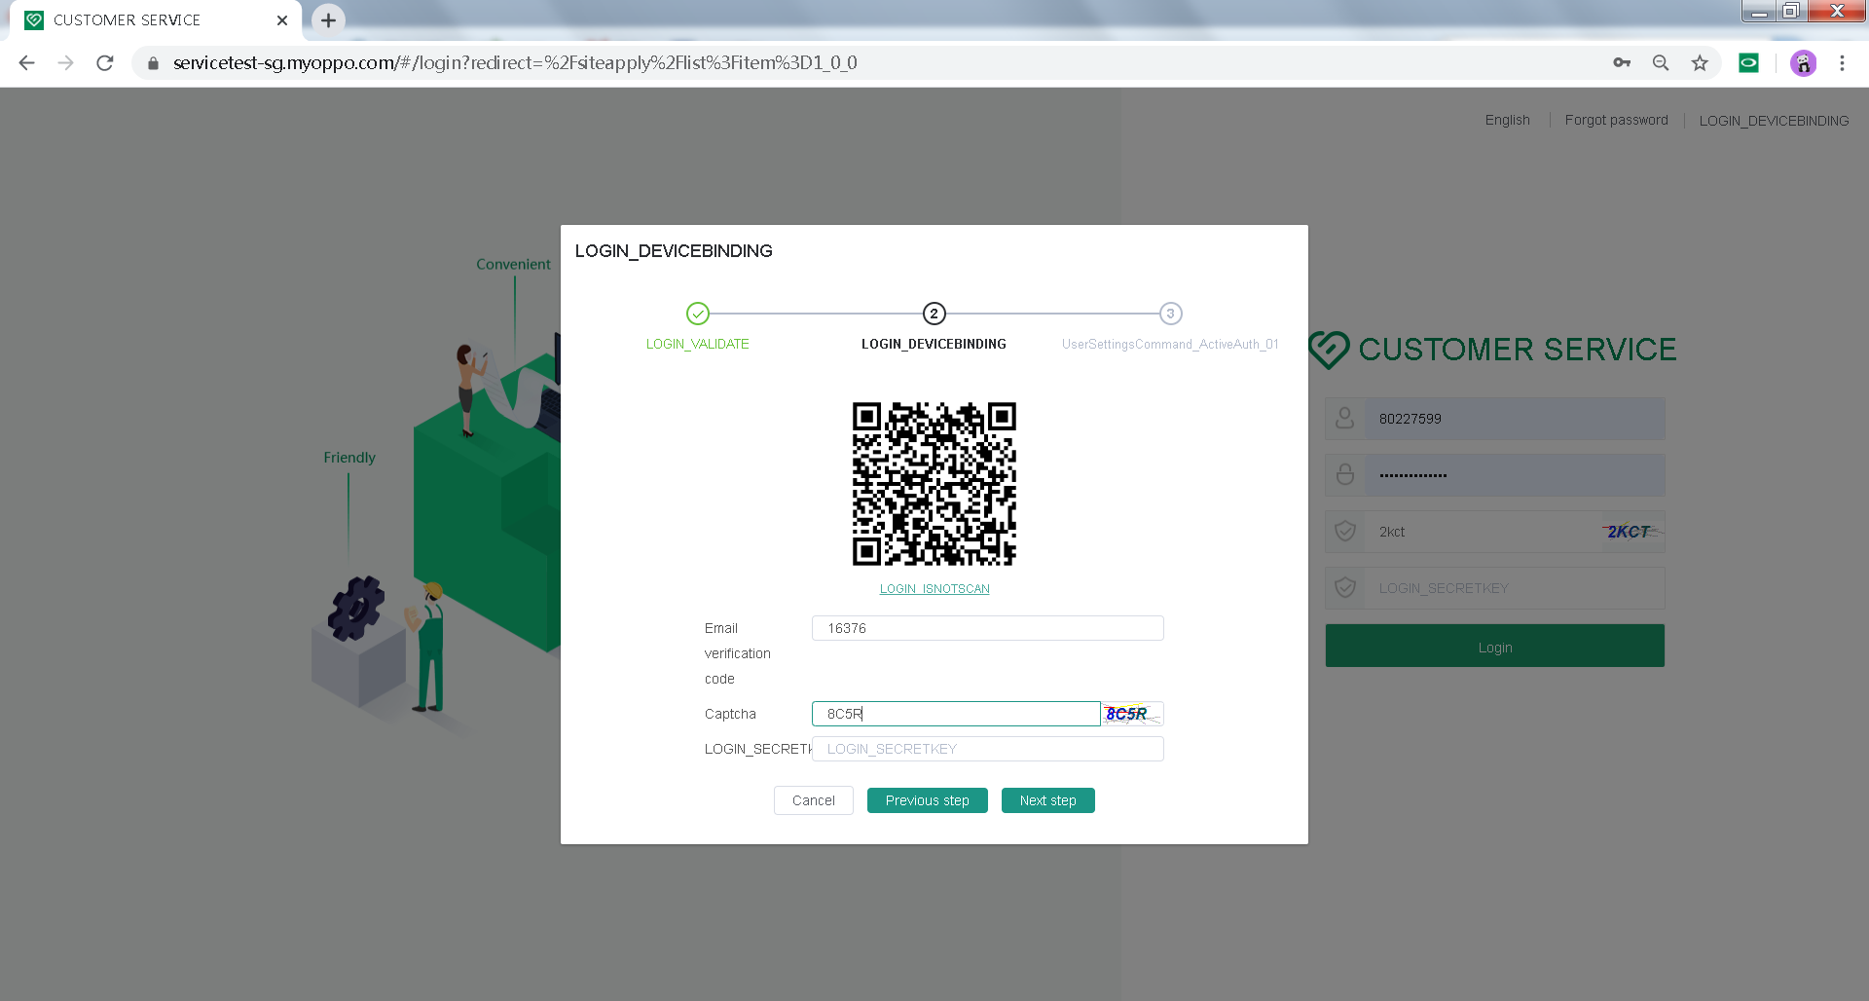

New Staff Application: Binding Google authenticator
Create
Device Binding
4
Save
Submit
Activate
Binding Google authenticator
4.Computer ထဲမွ အေပၚဆုံးE mail verification code တြင္ ေရာက္လာေသာ Code ကိုထည့္ေပးပါ။Captcha Code Update လုပ္ၿပီးမွ Captcha ထည့္ပါ။
ထုိ႕ေနာက္ Phone ထဲမွ Google authenticator Appကိုနွိပ္ၿပီး Computer QR Code ကို Scan ဖတ္ပါ။
Binding MAC address

Slide 7
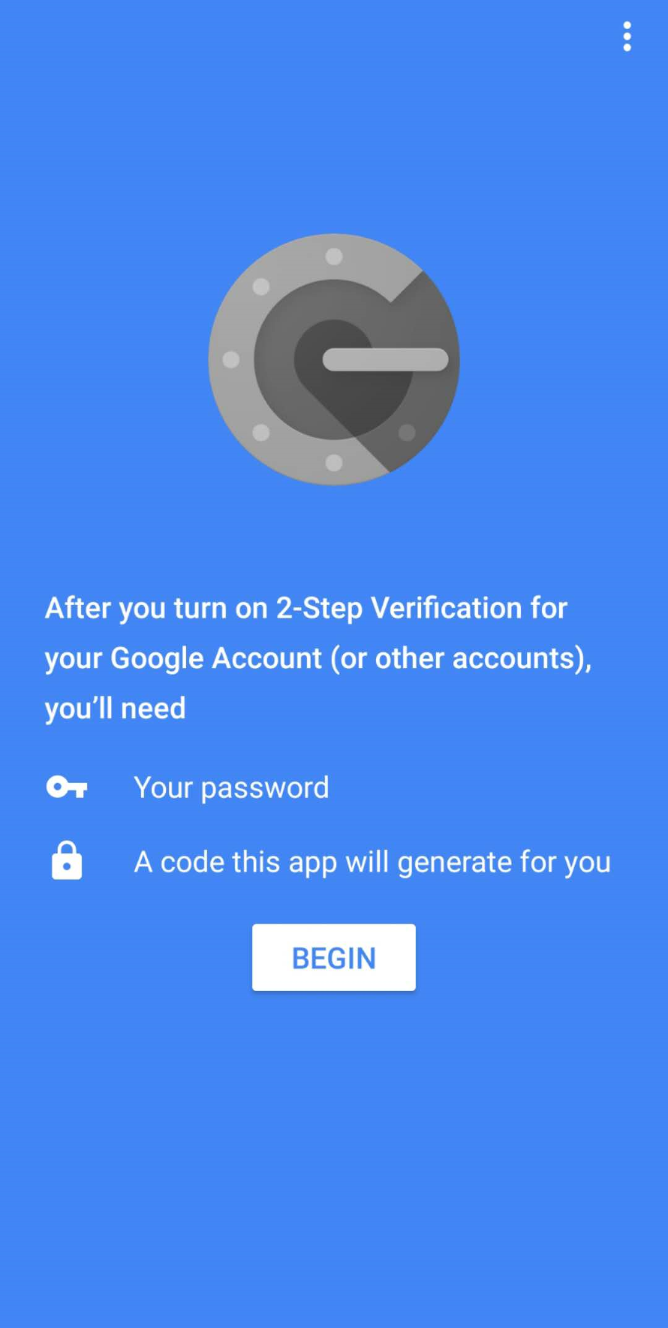
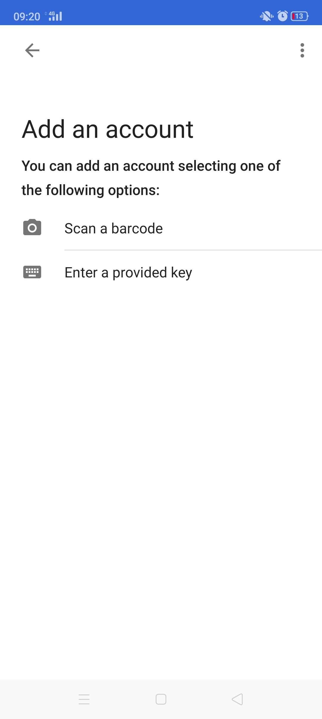
New Staff Application: Binding Google authenticator
Create
5
Save
Submit
Activate
Binding Google authenticator
5.Phone ထဲမွ Google authenticator ကိုဖြင့္ပါ။ BEGIN ကိုနွိပ္ပါ။
Binding MAC address

Slide 8
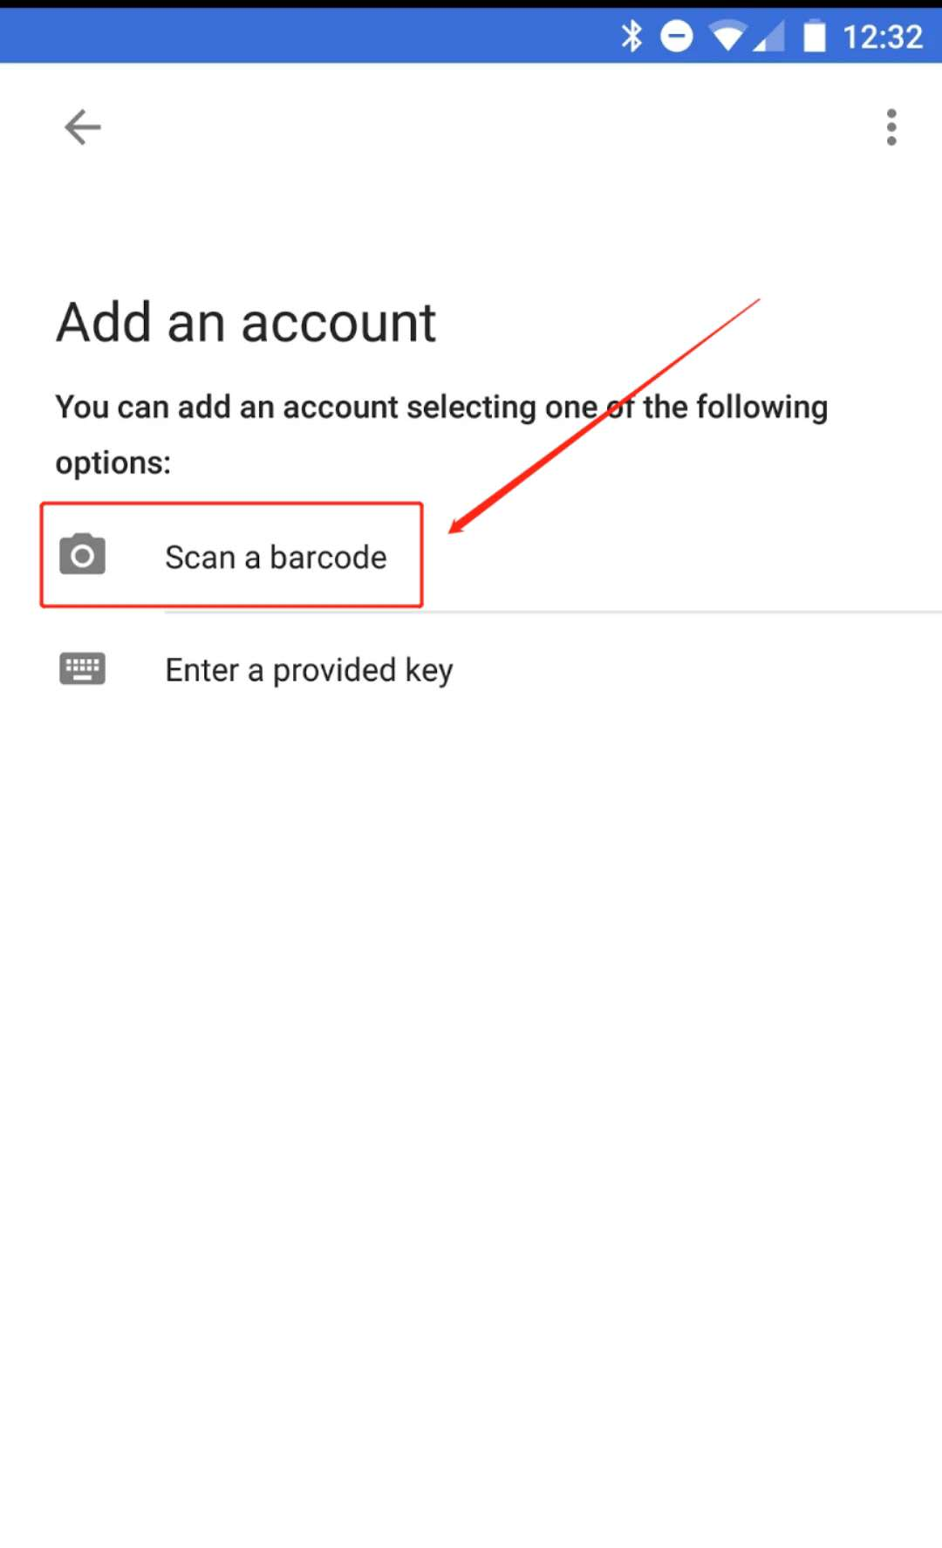
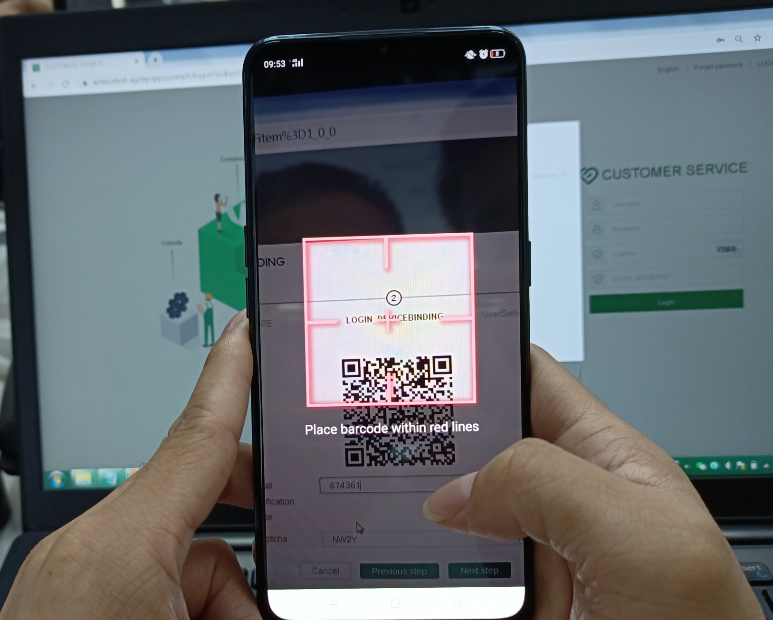
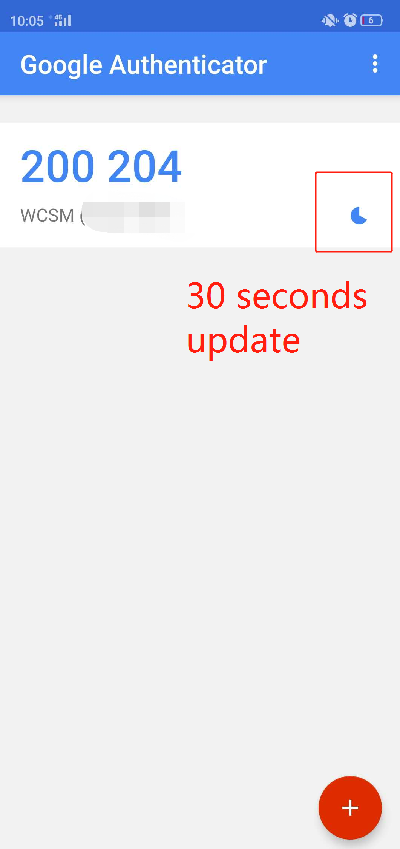
New Staff Application: Binding Google authenticator
6
Create
Save
Submit
Activate
Binding Google authenticator
6.Google authenticator APP ထဲမွ Scan a barcode ကိုနွိပ္ပါ။ Scan ဖတ္ေနခ်ိန္မွာပင္ Google Authenticator ထဲသို႔ Code တခုေရာက္လာမည္ ျဖစ္သည္။
Binding MAC address

Slide 9
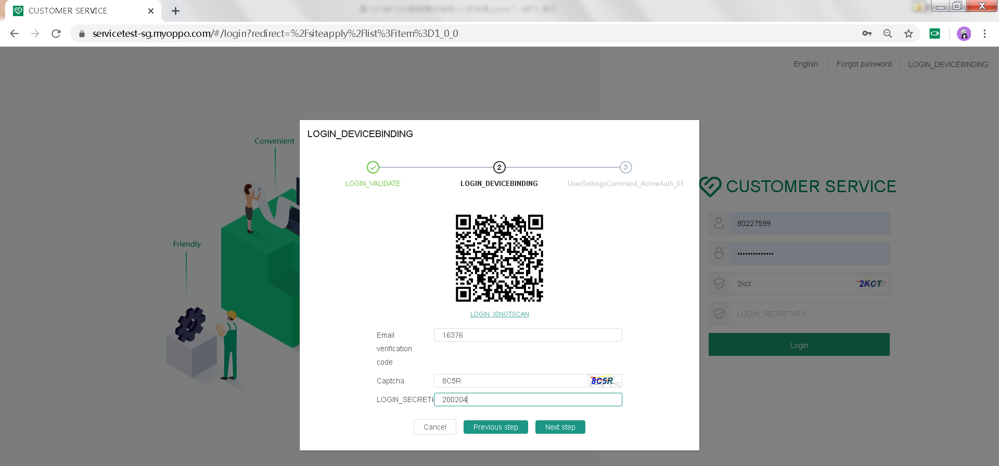
New Staff Application: Binding Google authenticator
Create
7
Save
Submit
Activate
Binding Google authenticator
7.ပို႔ေပးလာေသာ Code သည္ 30 Seconds ၾကာၿပီးလို႔မွ Code မသြင္းရေသးလွ်င္ Auto update ပို႔ေပးလိမ့္မည္ျဖစ္သည္။ ထို႔ေနာက္ ညာဘက္ေအာက္မွ next step ကိုနွိပ္ကိုနွိပ္ပါ။
Binding MAC address

Slide 10
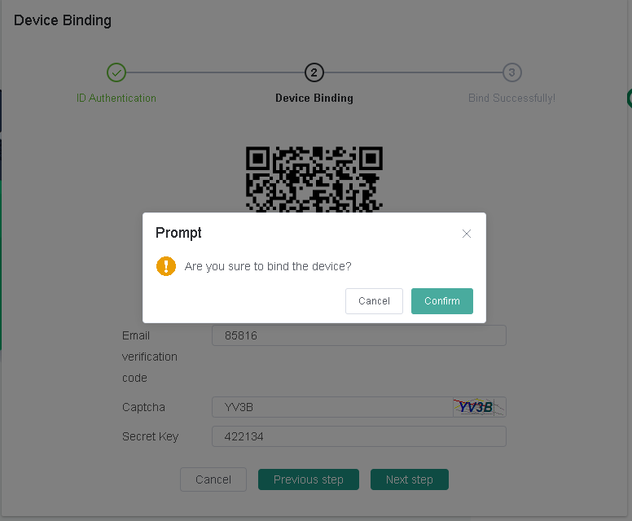
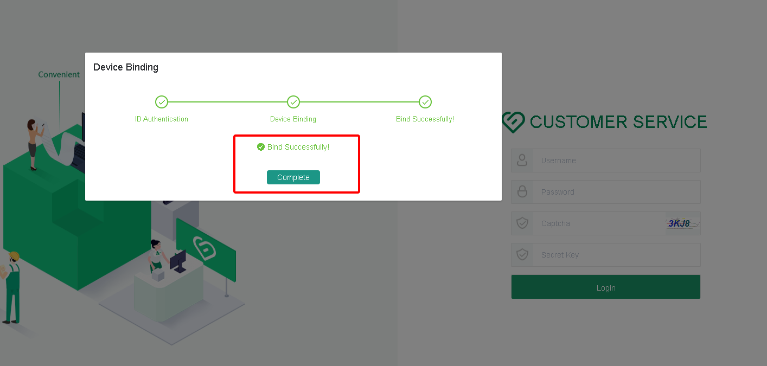
New Staff Application: Binding Google authenticator
Create
8
Save
Submit
Activate
Binding Google authenticator
8. Confirm ကိုနွိပ္ပါ။Completed ကိုနွိပ္ပါ။
Binding MAC address

Slide 11
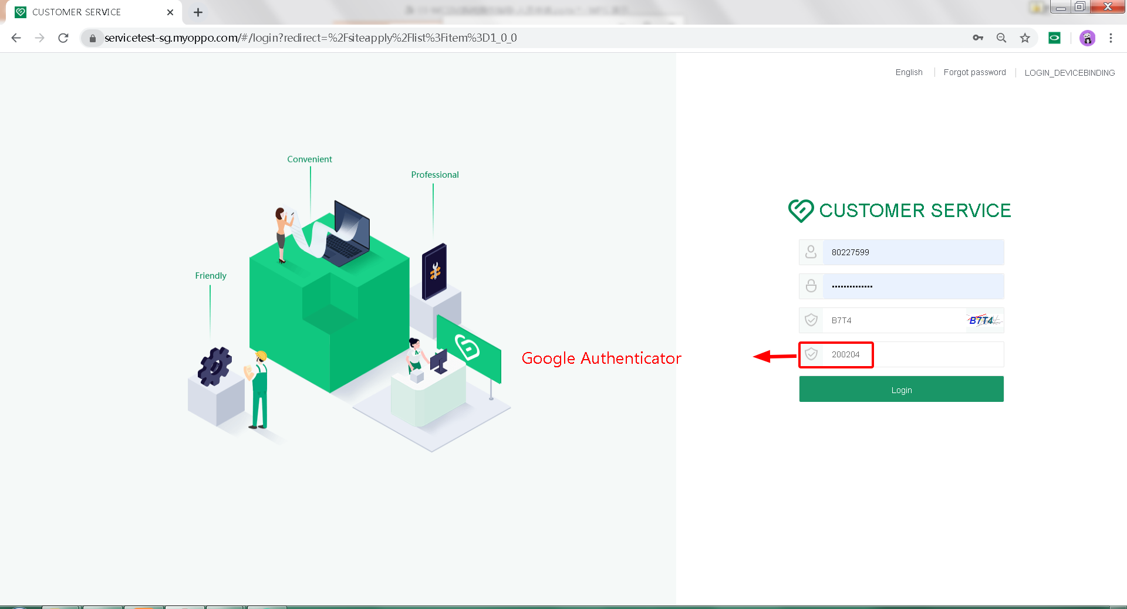
New Staff Application: Binding Google authenticator
Create
9
Device Binding
Save
Submit
Activate
Binding Google authenticator
9.Computer ထဲမွာ Login ၀င္္မည္ဆိုပါက Captcha Code ေအာက္တြင္ ထည့္ရေသာ နံပါတ္ေနရာတြင္ Google Authenticator မွာ လက္ရွိေပၚေနေသာ Code number ကိုသာ ထည့္ေပးရမည္။ 30 Secondsၾကာတိုင္း ေျပာင္းလဲေနမည္။ ေျပာင္းလဲေသာ Code ကိုသာထည့္ေပးၿပီး Login ၀င္နိုင္မည္ ျဖစ္သည္။
Binding MAC address

Slide 12
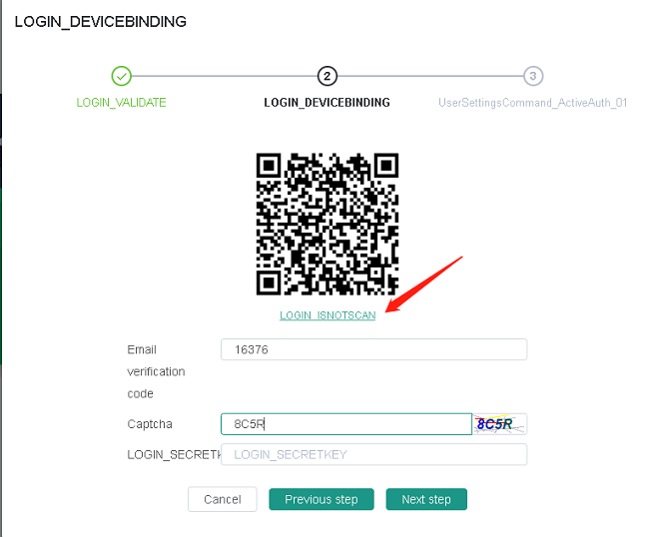
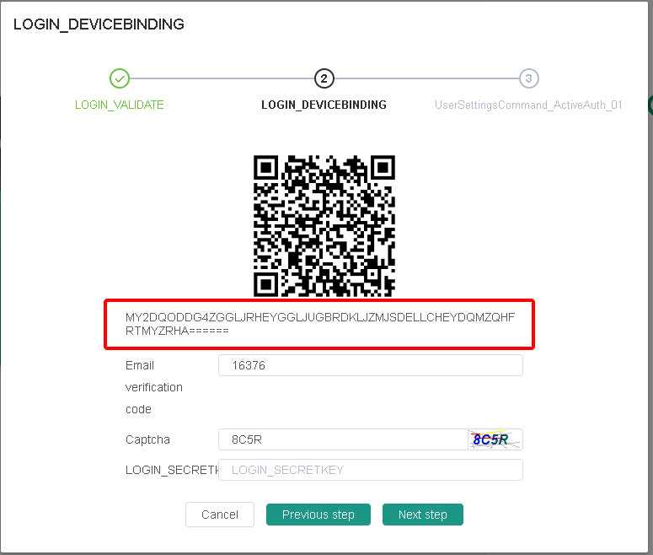
New Staff Application: If the qr code scan fails
အေ႔ရွမွ ပုံမွန္လုပ္ေဆာင္ခ်က္မ်ားအတိုင္း အဆင္မေျပမွသာ ေအာက္ပါနည္းလမ္းကို အသုံးျပဳရမည္။
Create
A1
Save
Submit
cannot scan？
Activate
Binding Google authenticator
A1. Scan QR Code fails ျဖစ္ေနပါက ဒုတိယပုံပါအတိုင္း Auto ပုိ႔လာလိမ့္မည္။ပို႔လာေသာ စာမ်ားအားလုံးကို Copy ယူပါ။ Phone ထဲမွ Google authenticator APP ကိုဖြင့္ပါ။
Binding MAC address

Slide 13
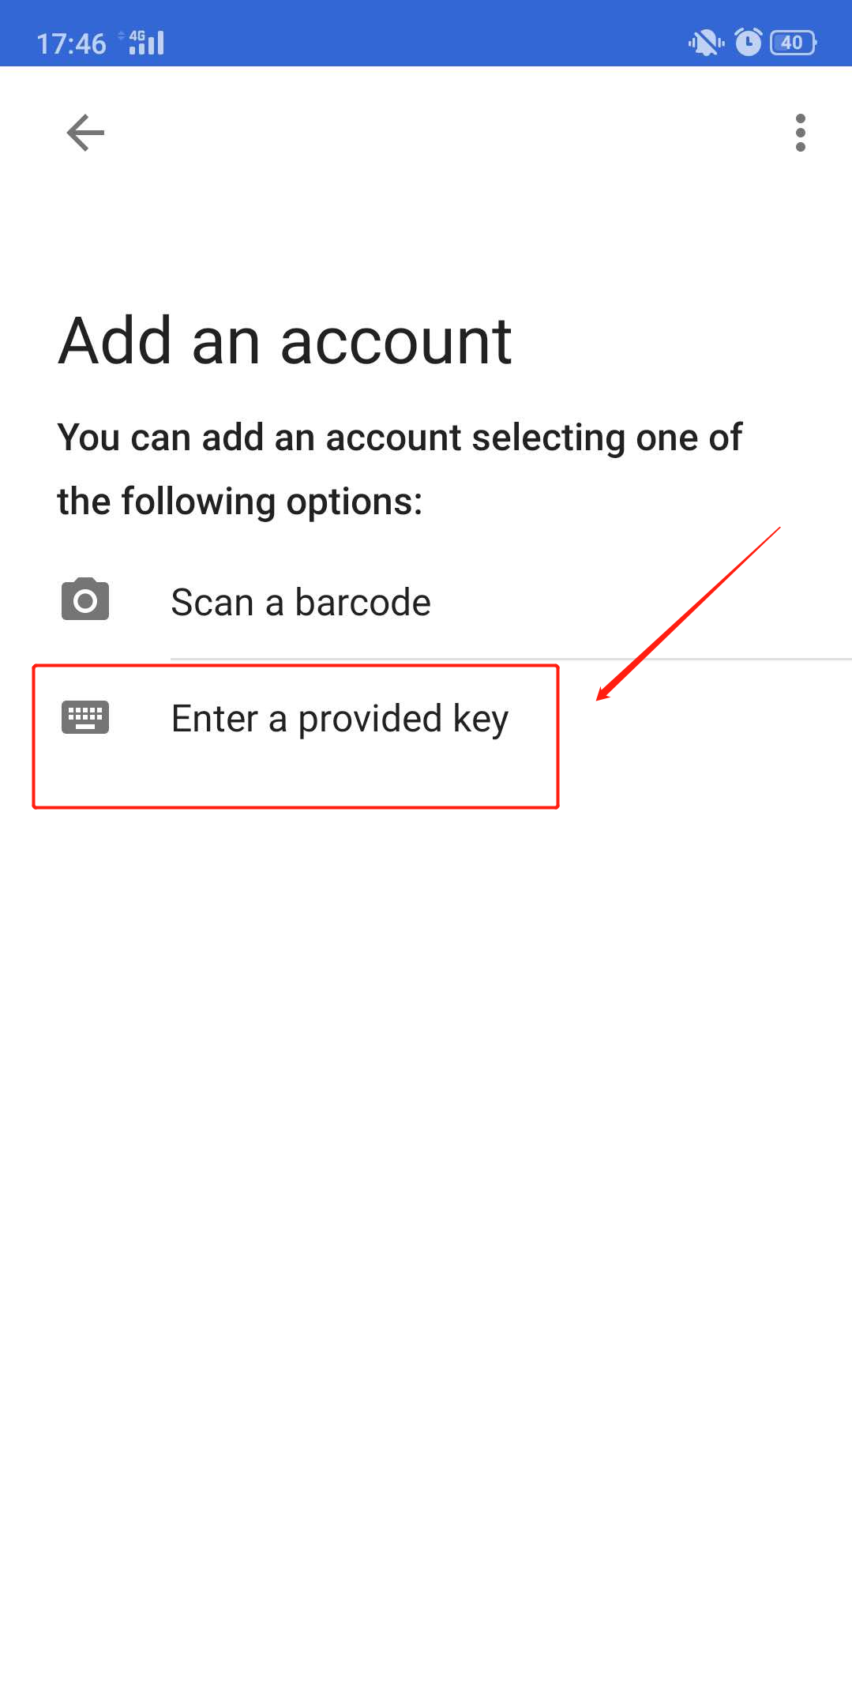
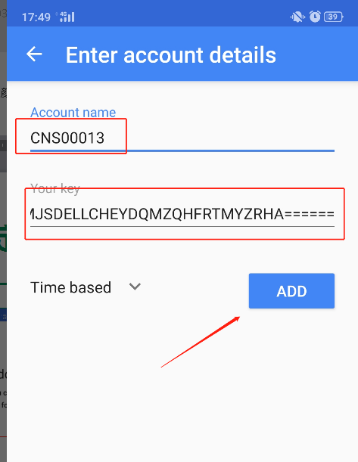
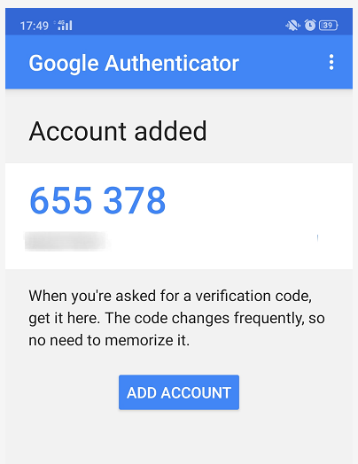
New Staff Application: If the qr code scan fails
A2
Create
Save
Submit
Activate
Binding Google authenticator
A2.Enter provided key ကို နွိပ္ပါ။ Computer ထဲတြင္ ေပၚလာေသာ စာအားလုံးကို You Key တြင္ ထည့္ပါ။- Account name တြင္ မိမိ User ID MM×××× ကို ထည့္ပါ။ ညာဘက္ေအာက္ရွိ ADD ကိုနွိပ္ပါ။ တတိယပုံအတိုင္း Code က်လာပါလိမ့္မည္။
Binding MAC address

Slide 14
New Staff Application: Special case
Create
ထူးျခားျဖစ္စဥ္
1. WCSM အေကာင့္၀င္ခ်င္တိုင္း Phone ထဲမွ Google authenticator Code ရယူၿပီး ၀င္ရမည္ ျဖစ္သည္။
2. Phone ေပ်ာက္သြားေသာ ၀န္ထမ္းရွိလွ်င္ Ko Kaung Paing ထံဆက္သြယ္ရမည္။
3. ရုံးတက္လွ်င္ Phone ေမ႔က်န္ခဲ႔လို႔ မရသည့္အတြက္ မျဖစ္မေနယူခဲ႔ရမည္။
(မပါလာလွ်င္ ျပန္ယူပါ)
Save
Submit
Activate
Binding Google authenticator
Binding MAC address

Slide 15
THANK YOU

